Slide 1

REFISAL
YLPR-001560

Slide 2
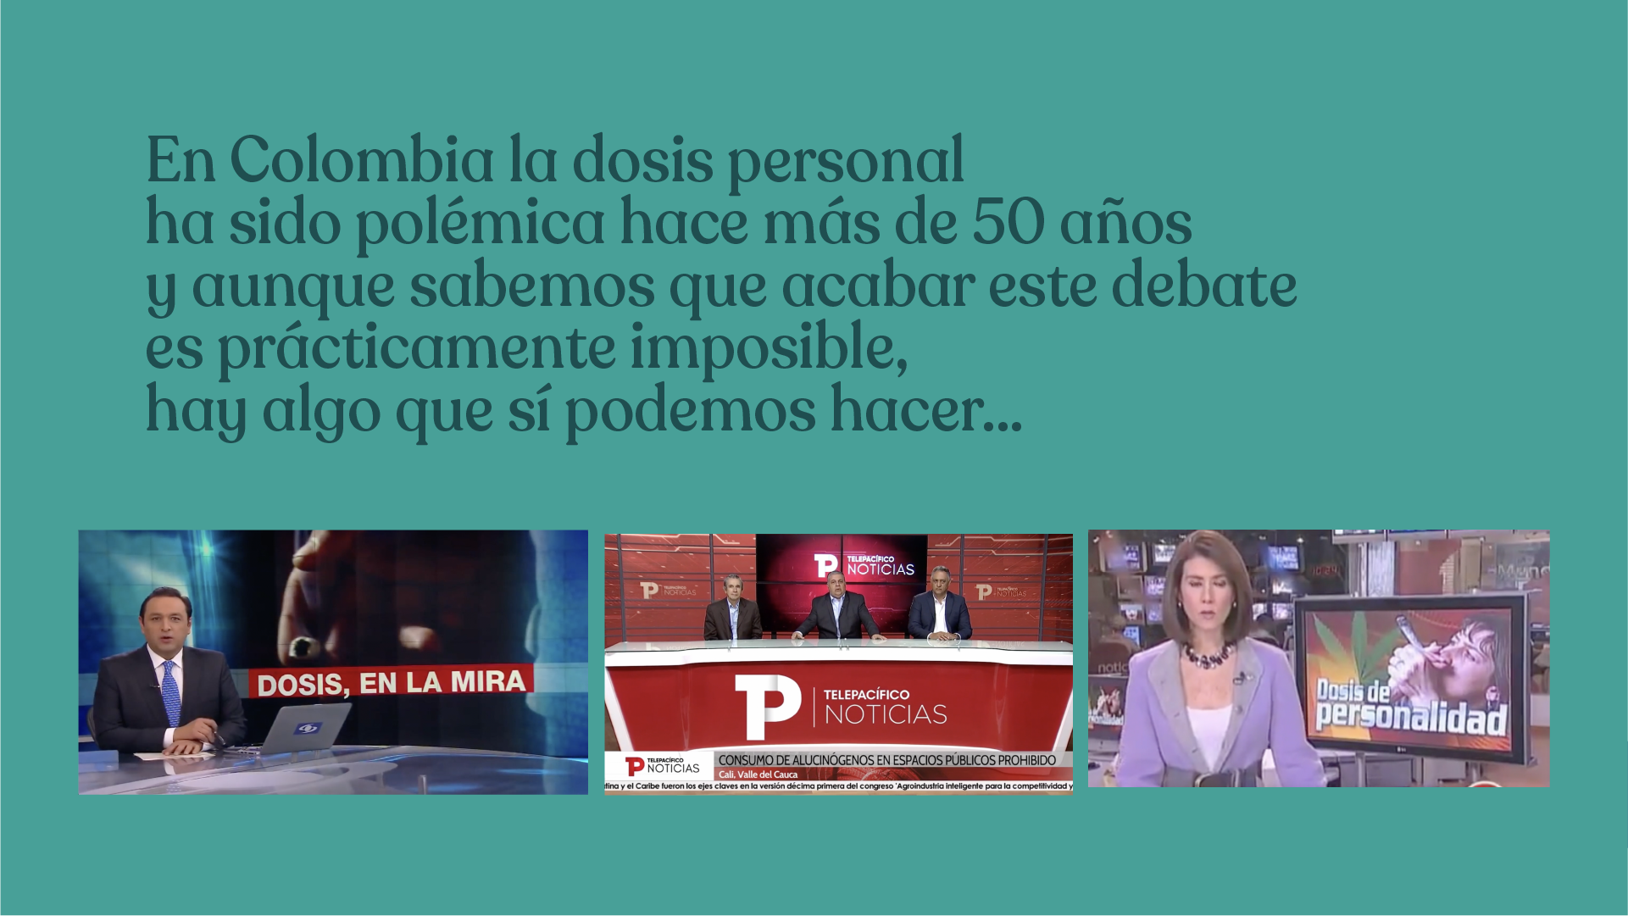
En Colombia la dosis personal ha sido polémica hace más de 50 años y aunque sabemos que acabar este debate es prácticamente imposible, hay algo que sí podemos hacer…
(NOTICIAS)

Slide 3

Aprovechar la conversación para educar a las personas acerca de los beneficios en el equilibrio del consumo de sal.
(SÍMBOLO LIBRA)

Slide 4
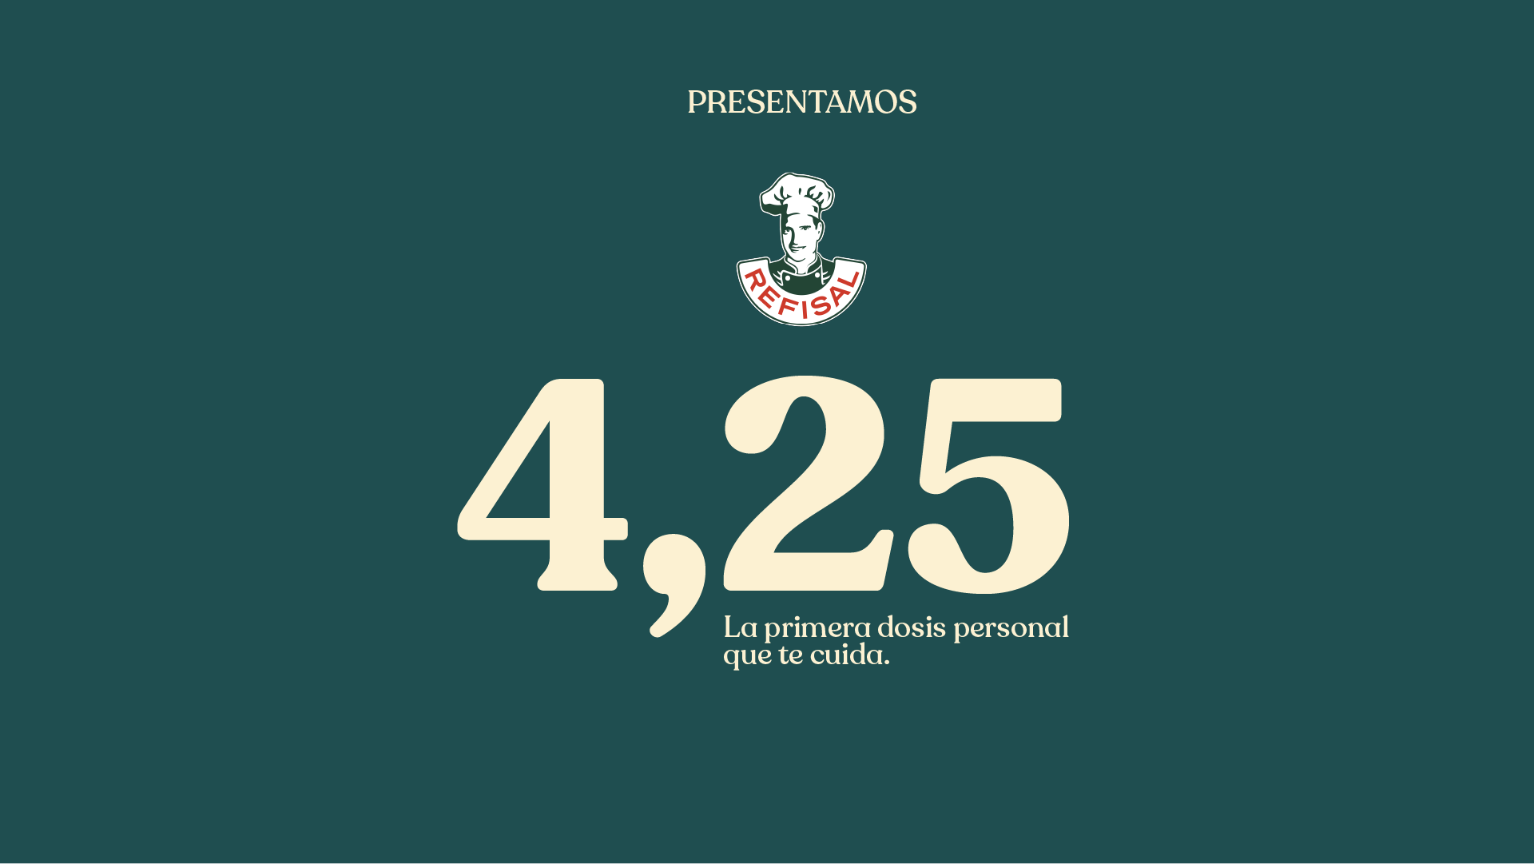
Presentamos
4.25 Refisal
La primera dosis personal que te cuida.
(LOGO IDEA)

Slide 5
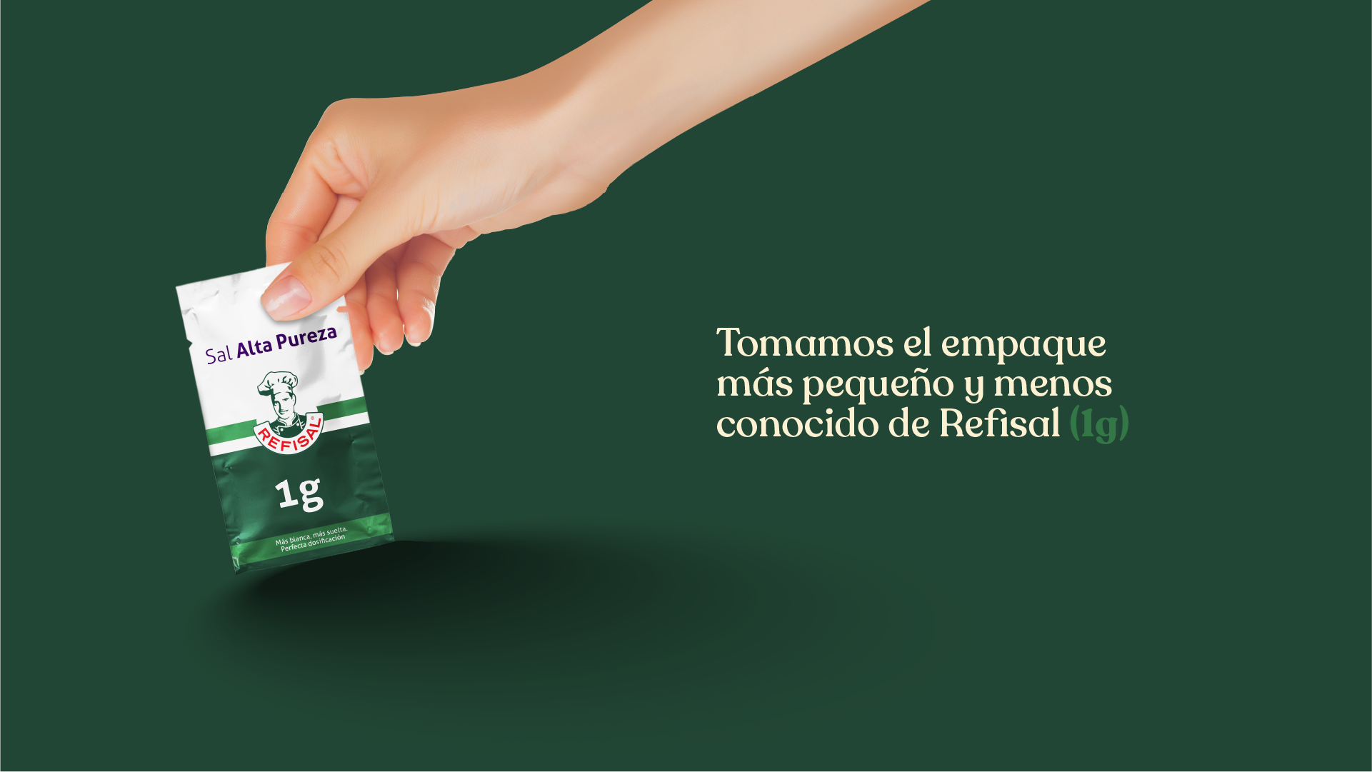
Tomamos el empaque más pequeño y menos conocido de Refisal (1gr).
(SACHET 1GR REFISAL)

Slide 6
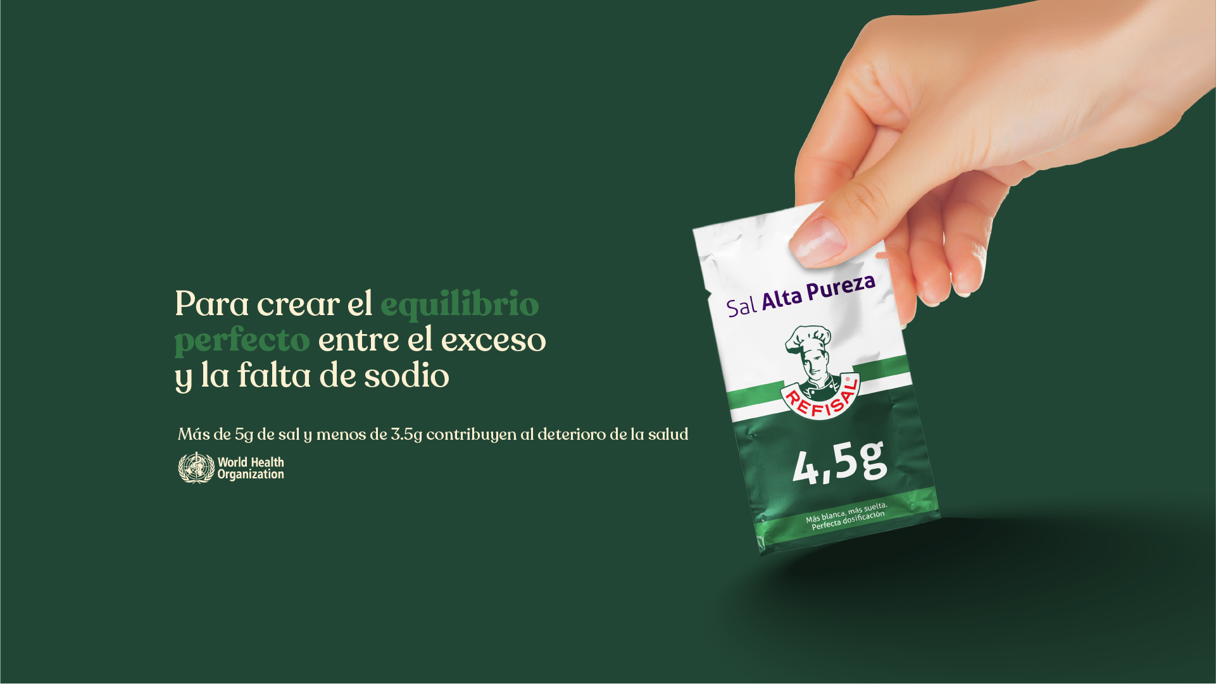
Para crear el equilibrio perfecto entre el exceso y la falta de sodio.
Más de 5gr de sal y menos de 3.5gr contribuyen al deterioro de la salud
OMS
PANTALLAZO PÁGINA OMS
https://www.who.int/es/news-room/fact-sheets/detail/salt-reduction

Slide 7
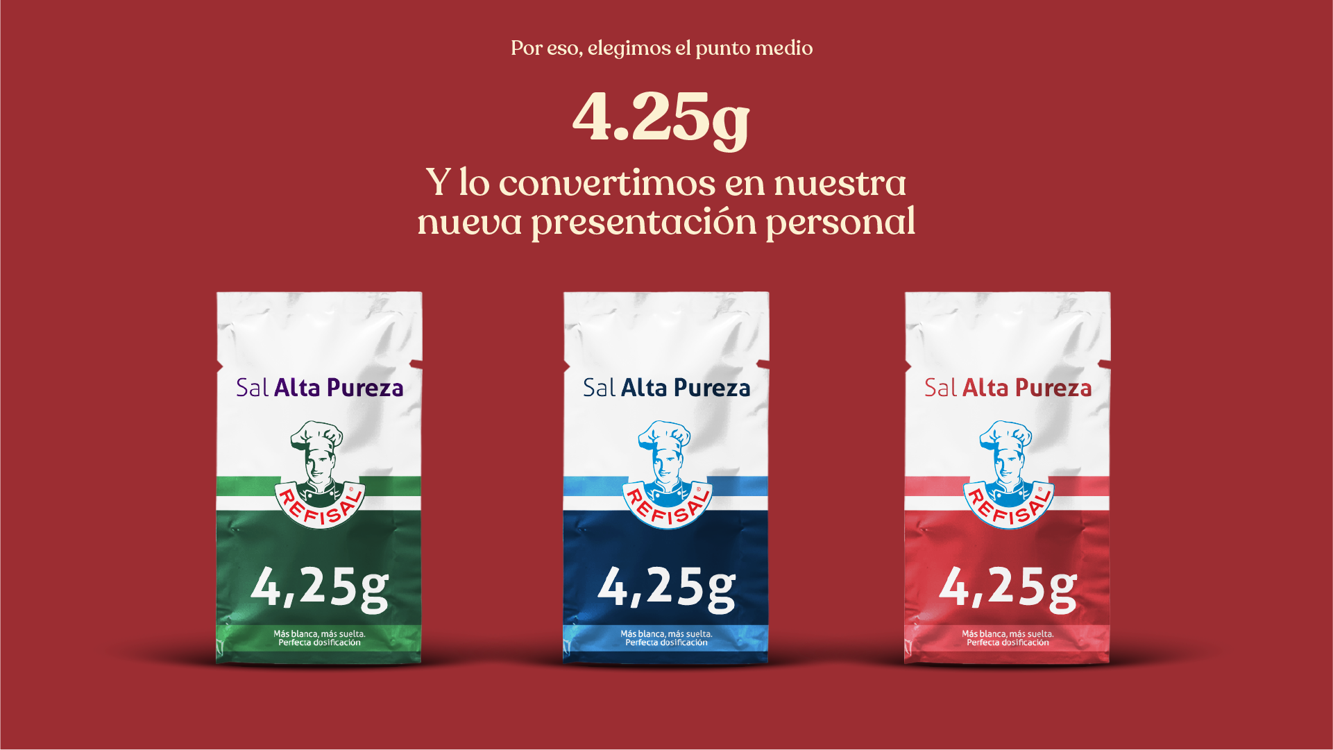
Por eso, elegimos el punto medio (4.25gr) y lo convertimos en nuestra nueva presentación de dosis personal.
(Empaques)

Slide 8
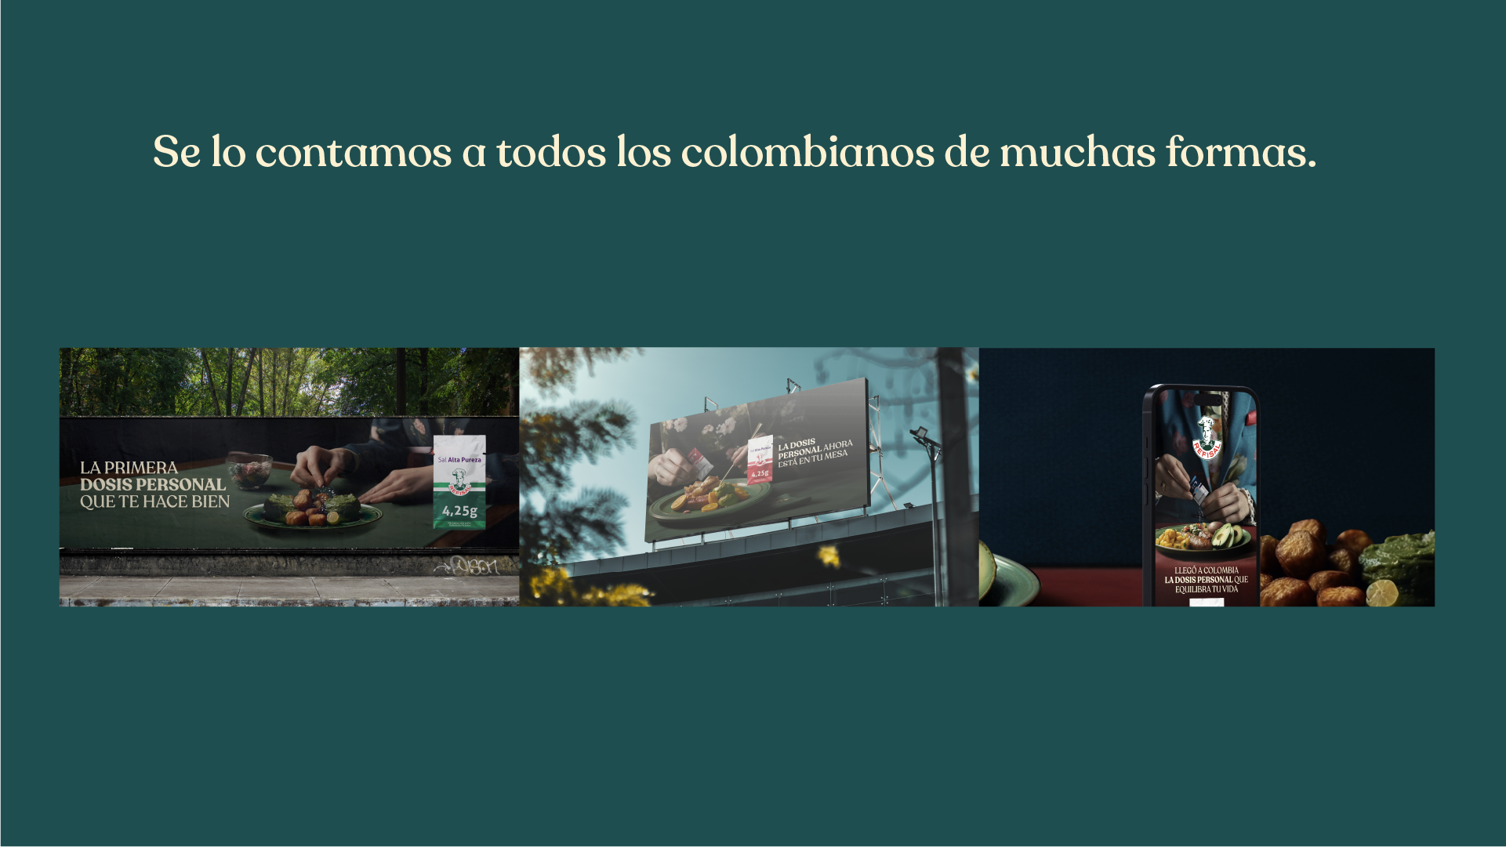
Se lo contamos a todos los colombianos de muchas formas.
(Valla / Prensa / Story)

Slide 9
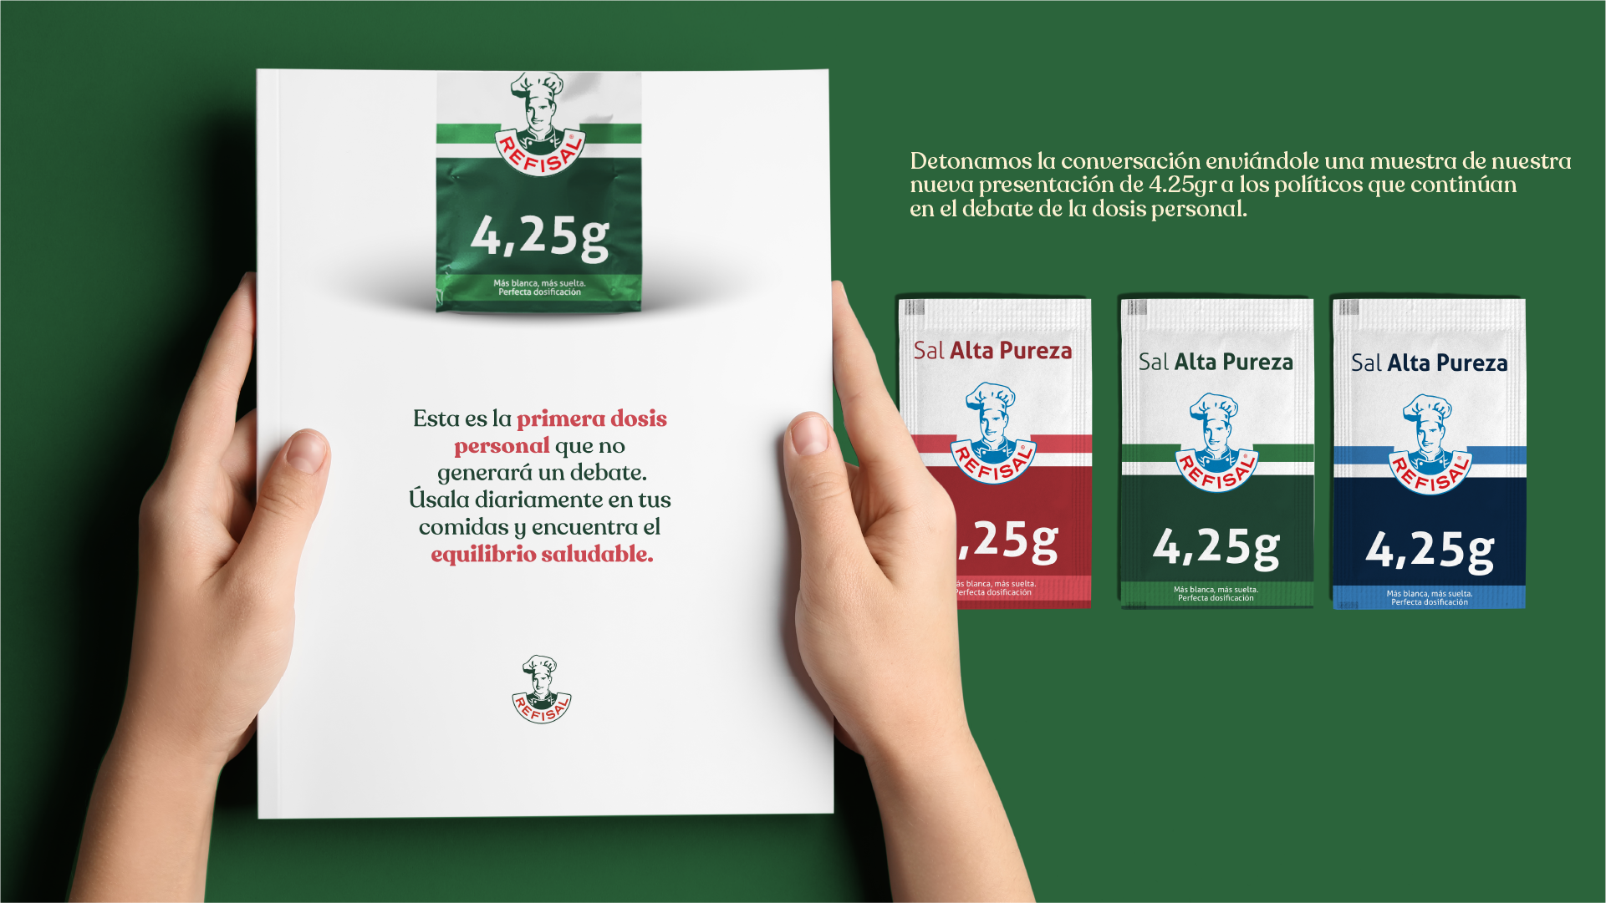
Detonamos la conversación enviándole una muestra de nuestra nueva presentación de 4.25gr a los políticos que continúan en el debate de la dosis personal.
(Mockup Políticos)

Slide 10

Y por supuesto, también usamos a Bonnet y Salt Bae para hacer muuuuuucho más ruido.
(Manos haciendo comillas)

Slide 11
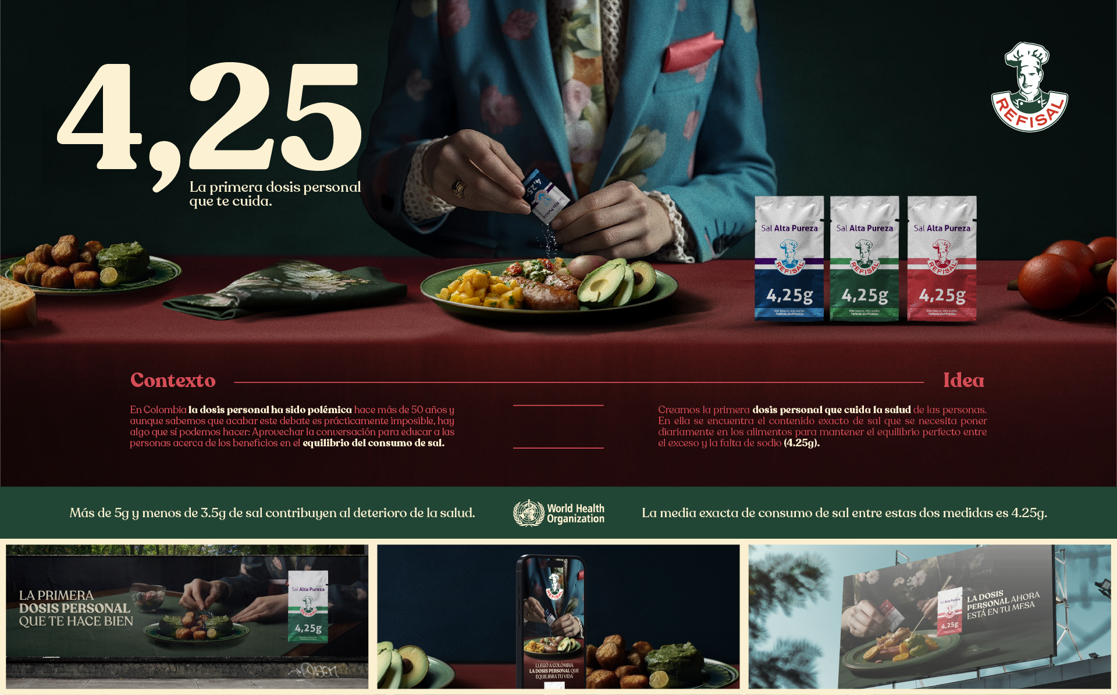
4.25
REFISAL
YLPR-001560

